Slide 1
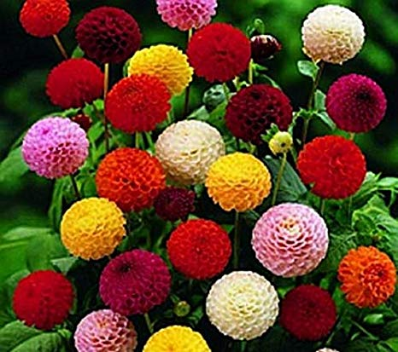
শুভেচ্ছা

Slide 2
উপস্থাপনায়
সাবিকুন্নাহার বেগম
সহকারি শিক্ষক
৭৬ নং শ্রীফুলিয়া সরকারি প্রাথমিক বিদ্যালয়
শিবপুর,নরসিংদী।

Slide 3
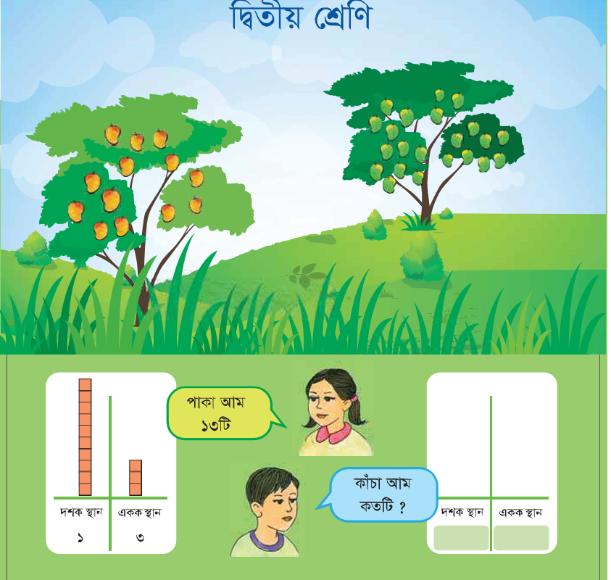
পাঠ পরিচিতি
শ্রেনীঃ ২য়
বিষয়ঃপ্রাথমিক গণিত
পাঠ্যাংশঃ জ্যামিতিক আকৃতি

Slide 4
শিখনফল
এই পাঠ শেষে শিক্ষার্থীরা ঃ-
২৭.১.1ঘনক,গোলক,কোণক,বেলন আকৃতিচিনে বলতে পারবে।
২৭.১.২।আকৃতিগুলো পৃথক করে সাজাতে পারবে।

Slide 5
এসো একটি ভিডিও দেখি

Slide 6
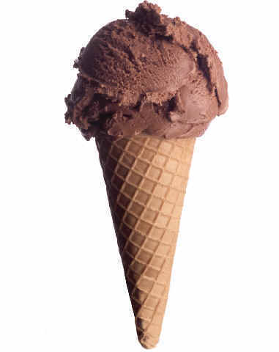
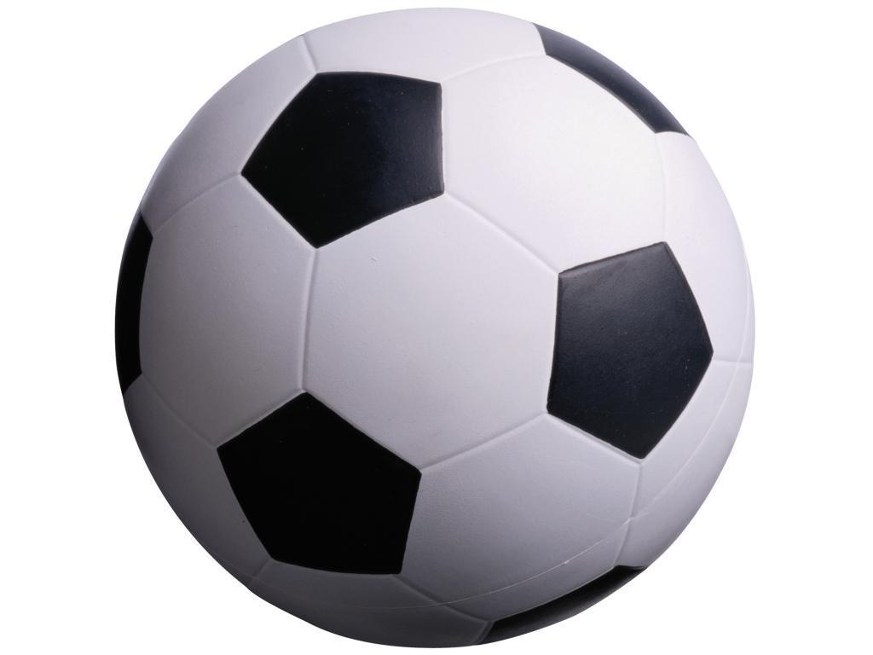
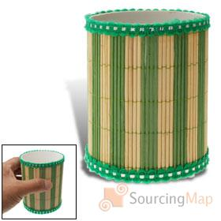
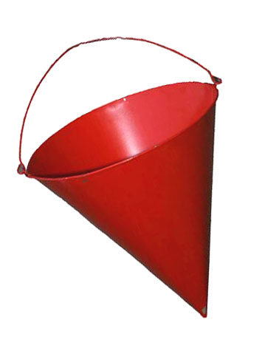
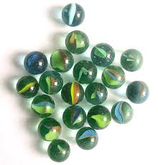
ছবিতে তোমরা কি দেখতে পাচ্ছ ?
এগুলো জ্যামিতিক আকৃতির বস্তু।

Slide 7
আজ আমরা জানব বিভিন্ন জ্যামিতিক আকৃতি যেমন__
বেলন
ঘনক
গোলক
কোণক

Slide 8
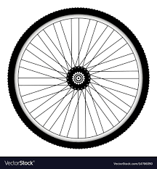
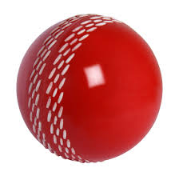
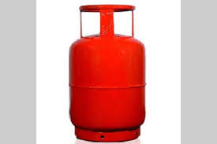
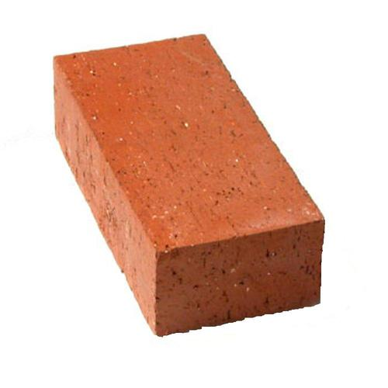
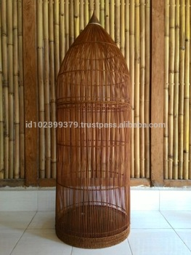
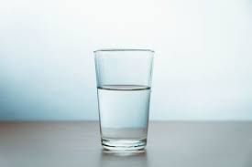
নিচে বিভিন্ন আকৃতির ছবিগুলো দেখি

Slide 9
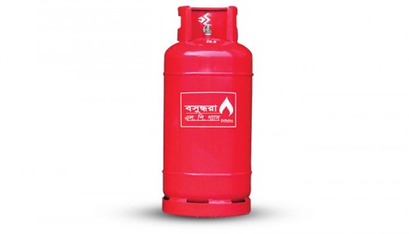
বেলুন আকৃতি

Slide 10
গোলক আকৃতি

Slide 11
ঘনক আকৃতি

Slide 12
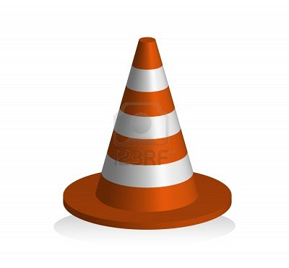
কোণক আকৃতি

Slide 13
দলীয় কাজ
লাল দল
২ টি ঘনক আকৃতির বস্তুর নাম লিখ।
সবুজ দল
২টি বেলন আকৃতির বস্তুর নাম লিখ।
হলুদ দল
২টি কোণক আকৃতির বস্তুর নাম লিখ।
নীল দল
২টি গোলক আকৃতির বস্তুর নাম লিখ।

Slide 14
তোমাদের পাঠ্যবইয়ের ৯১ পৃষ্ঠা খোল

Slide 15
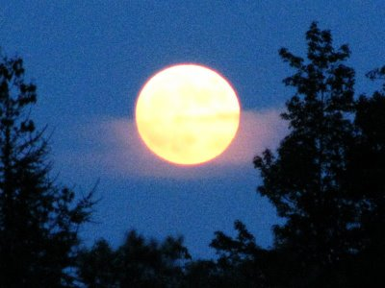
নিচের আকৃতিগুলোর নাম লিখ।
জোড়ায় কাজ

Slide 16
বাড়ির কাজ
ঘনক,গোলক,কোণক ও বেলন আকৃতির চিত্রগুলো একে আনবে।

Slide 17
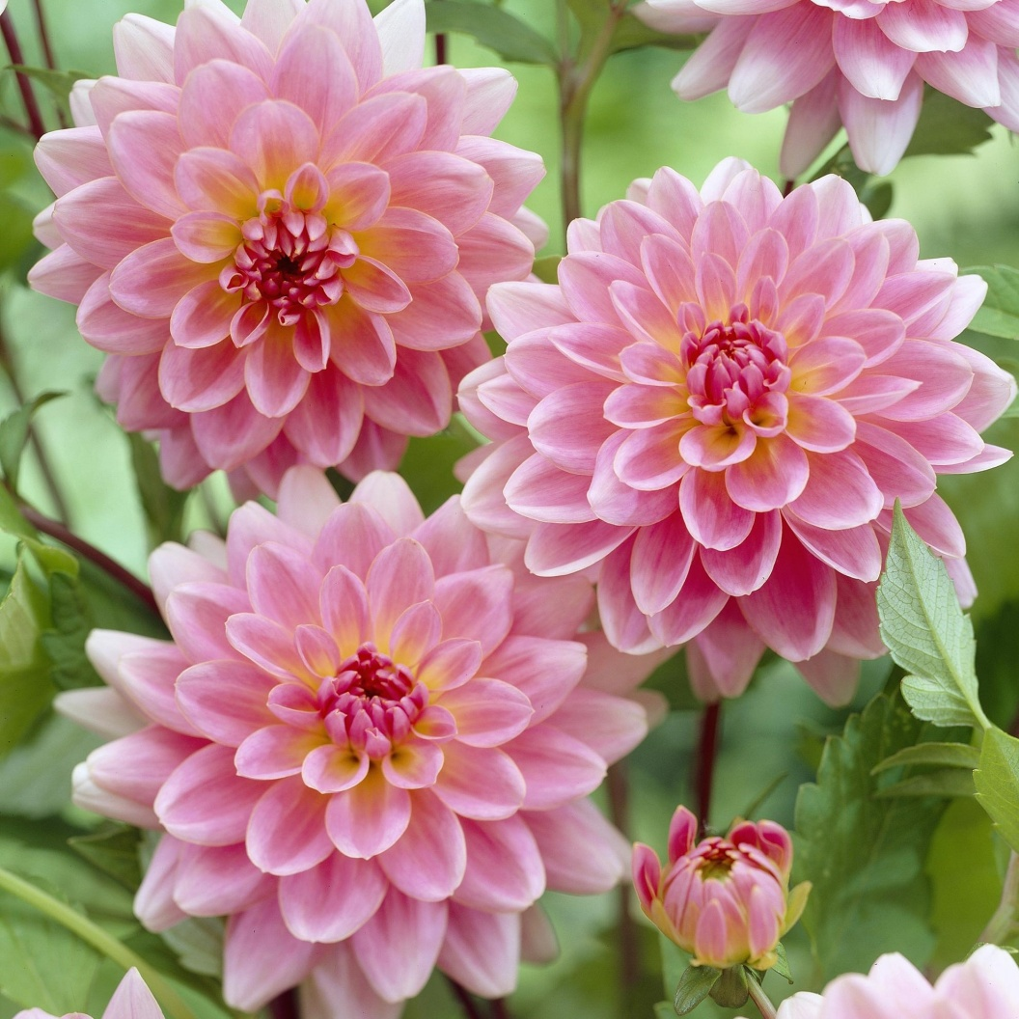
ধন্যবাদ

